Slide 1
Arhitecturi Paralele Access concurent la cozi
Prof. Florin Pop
As. Drd. Ing. Cristian Chilipirea
cristian.chilipirea@cs.pub.ro
Elemente preluate din cursul Prof. Ciprian Dobre

Slide 3
Calculul detaliat al complexităţii
Trecere la modelul "bit"
Fiecare procesor operează pe 1 bit
Operația principală – compararea a două numere "s" și "d"
Topologie arborescentă
pas 1
pas 2
pas 3
msb
0
0
=
=
0
0
=
s
1
0
s
s
lsb
0
1
d
s d

Slide 4
Calculul detaliat al complexităţii
Algoritmul de sortare devine:
Rețea de (2k-1)*N procesoare
Test: Câți pași sunt necesari în această abordare?
N*logK pași pentru faza 1
Intrare

Slide 6
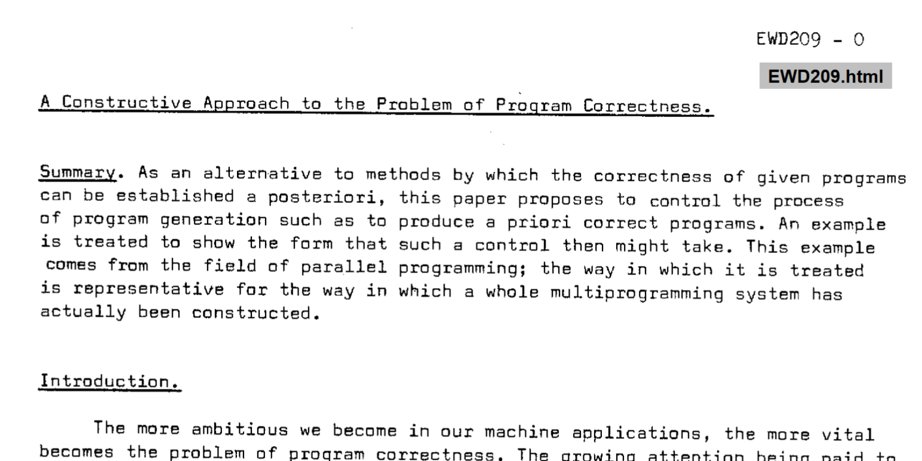
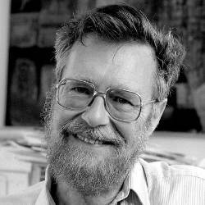
Producer - Consumer

Slide 7





Producer - Consumer
Producător
Buffer
Consumator
Pot să pun?
Pot să iau?

Slide 8
Producer - Consumer
Producător
Buffer
Consumator
Pot să pun?
Pot să iau?

Slide 9
Producer - Consumer
Producător
Buffer
Consumator
X
Pot să pun?
Pot să iau?

Slide 10
Producer - Consumer
Producător
Buffer
Consumator
Pot să pun?
Pot să iau?

Slide 11
Producer - Consumer
Producător
Buffer
Consumator
Pot să pun?
Pot să iau?

Slide 12
Producer - Consumer
Producător
Buffer
Consumator
Full = 0
Empty = 1
P(Empty);
B=EL;
V(Full);
P(Full);
EL = B;
V(Empty);

Slide 13
Producer - Consumer
Producător
Buffer
Consumator
Full = 0
Empty = 1
Empty.lock();
B=EL;
Full.unlock();
Full.lock();
EL = B;
Empty.unlock();

Slide 15
Producer - Consumer
Producător
Buffer
Consumator
Pot să pun?
Pot să iau?

Slide 16
Producer - Consumer
Producător
Buffer
Consumator
Pot să pun?
Pot să iau?

Slide 17
Producer - Consumer
Producător
Buffer
Consumator
Pot să pun?
Pot să iau?

Slide 18
Producer - Consumer
Producător
Buffer
Consumator
Pot să pun?
Pot să iau?

Slide 19
Producer - Consumer
Producător
Buffer
Consumator
Pot să pun?
Pot să iau?

Slide 20
Producer - Consumer
Producător
Buffer
Consumator
Pot să pun?
Pot să iau?

Slide 21
Producer - Consumer
Producător
Buffer
Consumator
Pot să pun?
Pot să iau?

Slide 22
Producer - Consumer
Producător
Buffer
Consumator
X
Pot să pun?
Pot să iau?

Slide 23
Producer - Consumer
Producător
Buffer
Consumator
X
Pot să pun?
Pot să iau?

Slide 24
Producer - Consumer
Producător
Buffer
Consumator
Pot să pun?
Pot să iau?

Slide 25
Producer - Consumer
Producător
Buffer
Consumator
Pot să pun?
Pot să iau?

Slide 26
Producer - Consumer
Producător
Buffer
Consumator
Pot să pun?
Pot să iau?

Slide 27
Producer - Consumer
Producător
Buffer
Consumator
Pot să pun?
Pot să iau?

Slide 28
Producer - Consumer
Producător
Buffer
Consumator
Pot să pun?
Pot să iau?

Slide 29
Producer - Consumer
Producător
Buffer
Consumator
Pot să pun?
Pot să iau?

Slide 30
Producer - Consumer
Producător
Buffer
Consumator
Pot să pun?
Pot să iau?

Slide 31
Producer - Consumer
Producător
Buffer
Consumator
Pot să pun?
Pot să iau?

Slide 32
Producer - Consumer
Producător
Buffer
Consumator
Pot să pun?
Pot să iau?

Slide 33
Producer - Consumer
Producători
Buffer
Consumatori
Full = 0
Empty = 4
Empty.lock();
B.put(EL);
Full.unlock();
Full.lock();
EL = B.get();
Empty.unlock();
Avem o problemă?
Notes:
Versiune incorecta. Daca se ia in timp ce se pune? Daca sunt mai multi producatori sau mai multi consumatori?

Slide 34
Producer - Consumer
Producători
Buffer
Consumatori

Slide 35
Producer - Consumer
Producători
Buffer
Consumatori

Slide 36
Producer - Consumer
Producători
Buffer
Consumatori
IMPOSIBIL SE PIERDE UN TORT

Slide 37
Producer - Consumer
Producători
Buffer
Consumatori

Slide 38
Producer - Consumer
Producători
Buffer
Consumatori

Slide 39
Producer - Consumer
Producători
Buffer
Consumatori
IMPOSIBIL APARE UN NOU TORT

Slide 40
Producer - Consumer
Producători
Buffer
Consumatori
Full = 0
Empty = 4
Empty.lock();
Mutex.lock();
B.put(EL);
Mutex.unlock();
Full.unlock();
Full.lock();
Mutex.lock();
EL = B.get();
Mutex.unlock();
Empty.unlock();

Slide 41
Când folosim buffer?

Slide 42
Când folosim buffer?
Un pachet se mută de la nivelul IP la TCP.
Se strâng evenimente de la tastatură/mouse.
Randarea termină de construit un frame.
Se termină un pas i al unui pipeline.
Un pachet vine de la IP la TCP.
Se procesează evenimente de la tastatură/mouse.
Se afișează un frame pe ecran.
Se preiau datele pentru pasul i+1 al unui pipeline.

Slide 44
Cititori - Scriitori
Mai mulți cititori pot citi în același timp (R-R)
Mai mulți scriitori nu pot scrie în același timp (W-W)
Un cititor nu poate citi în timp ce se scrie (R-W)

Slide 45
Cititori - Scriitori
Writer
Reader
Rmutex.lock();
countReaders++;
if(countReaders==1)
Wmutex.lock();
Rmutex.unlock();
EL = B.get();
Rmutex.lock();
countReaders--;
if(countReaders==0)
Wmutex.unlock();
Rmutex.unlock();
Wmutex.lock();
B.put(EL);
Wmutex.unlock();

Slide 47



Dinning Philosophers Problem
The forks are locks
The philosophers are threads

Slide 48
A philosopher
The forks are locks
A philosopher wants to eat.
Eat is a task that required both forks (locks).
Eat could simply mean displaying a message.

Slide 49
A philosopher
The forks are locks
Take right fork (lock)

Slide 50
A philosopher
The forks are locks
While holding right fork (lock)
Take the left fork (lock)

Slide 51
A philosopher
The forks are locks
Now he can eat.
Then he will let go of the forks (locks).
This means someone else can take them.

Slide 52
Dinning Philosophers Problem Dead-Lock
If they all get the right fork (lock) first, they can all get stuck (we have a dead-lock)

Slide 53
Dinning Philosophers Problem Dead-Lock
If they all get the left fork (lock) first, they can all get stuck (we have a dead-lock)

Slide 54
Dinning Philosophers Solution
One of the philosophers takes the left fork (lock) first while the others take the right fork (lock) first.

Slide 55
Dinning Philosophers Solution

Slide 56

Dinning Philosophers Solution
Can not take any fork (lock)

Slide 57
Dinning Philosophers Solution
Eats

Slide 58
Dinning Philosophers Solution
Eats

Slide 59
Dinning Philosophers Solution
Eats

Slide 60
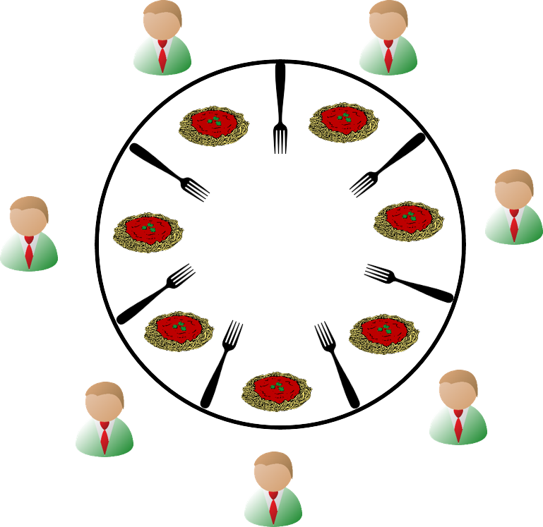
Dinning Philosophers Problem in real life
We have a server that runs a social network platform.
Each of our threads handles requests from a user.
It is possible for a group of users to be friends in a circle (like the philosophers sitting at the table).
The users can request sending a picture received from one of their friends to another.
In order to send the picture the thread needs to take the lock on the communication queue between A and B and between B and C.
If all people request a picture transfer at the same time the server will enter a dead-lock.

Slide 62
HashMap
Keys
A
DD
C
S
Values
11111
2222
33333
4444
Hash(Keys)
1
2
3
4
5
Values
2222
11111
33333
4444
Search O(1)
Insertion O(1)
Deletion O(1)

Slide 63
ConcurrentHashMap
Uses locks inside the usual methods: get(), put()
This means that when you use the HashMap in a multi-threaded program you don’t need to remember to lock or what locks you used
Has special methods such as putIfAbsent()

Slide 64
ConcurrentHashMap – under the hood
If we use one lock for accessing the HashMap: 2 threads can not modify the hash map at the same time.
If we use one lock for every element in the HashMap: We will need a lot of locks (difficulties with insertion/deletion)
Store the data in groups and have a limited number of locks (parallelism level). Best results when number of locks is equal to number of threads.
Hash(Keys)
1
2
3
4
5
Values
2222
11111
33333
4444
Lock A
Lock B
Lock C

Slide 66
Posibila solutie… pentru bariera
sem b = 0; e = 1;
int nb = 0;
process proc[k=1 to n]{
# enter barrier
P(e);
nb=nb+1;
if (nb = n){ V(e); V(b);}
else { V(e); P(b); V(b);}
P(e);
nb=nb-1;
V(e);
# exit barrier
}
# if last process to enter barrier
# if first process to enter barrier
Notes:
Nu este o solutie corecta

Slide 67
Un pic de practice: Cigarette smokers problem
Un agent și trei fumători
Fumătorii:
Așteaptă ingrediente (tutun, hărtie, chibrit)
Confecționează țigară
Fumează
Agentul deține toate 3 ingredientele
Un fumător are tutun, un altul hărtie, al 3-lea chibrituri)
Agentul selectează două ingrediente (random) pe care le dă fumătorilor
Doar fumătorul ce are nevoie de exact acele 2 ingrediente trebuie să le preia
Agentul nu poate semnaliza exact acelui fumător pentru că nu știe care fumător e care, respectiv ingredientele sunt random extrase

Slide 68
Cigarette smokers problem
sem tobacco = 0;
sem paper = 0;
sem match = 0;
Sem agent = 1;
process Agent{
while (true){
if (draw1){ P(agent); V(tobacco); V(paper); }
else if (draw2){ P(agent); V(paper); V(match); }
else if (draw3){ P(agent); V(tobacco); V(match);}
}
}
process Smoker1{
P(tobacco); P(paper); V(agent);
}
process Smoker2{
P(paper); P(match); V(agent);
}
process Smoker3{
P(tobacco); P(match); V(agent);
}
Funcționează ???

Slide 69


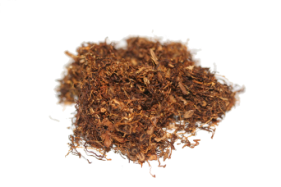



Cigarette smokers problem - deadlock
OK!
P(match)
P(tobacco)
DEADLOCK!
P(paper)
P(match)
P(tobacco)
P(paper)

Slide 70
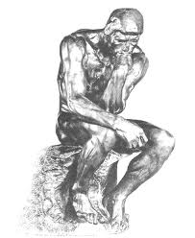
Practice
Gandiți-vă la o soluție pentru evitarea deadlock-ului…

Slide 71
Cigarette smokers problem
sem tobacco = 0;
sem paper = 0;
sem match = 0;
sem agent = 1;
bool isTobacco = false;
bool isPaper = false;
bool isMatch = false;
sem tobaccoSem = 0;
sem paperSem = 0;
sem matchSem = 0;
process Agent{
while (true) {
if (draw1) { P(agent); V(tobacco); V(paper);}
else if (draw2) { P(agent); V(paper); V(match);}
else if (draw3) { P(agent); V(tobacco); V(match);}
}
}

Slide 72
Cigarette smokers problem
process PusherA{
P(tobacco);
P(e);
if (isPaper) { isPaper = false; V(matchSem);}
else if (isMatch) { isMatch = false; V(paperSem);}
else if (isPaper == isMatch == false) isTobacco = true;
V(e);
}
proces PusherB{
P(match);
P(e);
if (isPaper) { isPaper = false; V(tobaccoSem); }
else if (isTobacco) { isTobacco = false; V(paperSem);}
else if (isPaper == isTobacco == false) isMatch = true;
V(e);
}
process PusherC{
P(paper);
P(e);
if (isTobacco) { isTobacco = false; V(matchSem);}
else if (isMatch) { isMatch = false; V(tobaccoSem);}
else if (isPaper == isMatch == false) isPaper = true;
V(e);
}

Slide 73
Cigarette smokers problem
process SmokerWithTobacco{
P(tobaccoSem);
# makeCigarette
V(agent);
# smoke
}
process SmokerWithPaper{
P(paperSem);
# makeCigarette
V(agent);
# smoke
}
process SmokerWithMatch{
P(matchSem);
# makeCigarette
V(agent);
# smoke
}

